Slide 1
Orienteringer til regionrådene
April 2022
Innlandet fylkeskommune

Slide 2
Økt tilstedeværelse i regionene
Regional tilgjengelighet og tilstedeværelse - samarbeid om styrket samfunns-, innovasjon- og næringsutvikling i regionene.
Fylkestinget gjorde vedtak i sju punkt den 7.12.21 om overordnede prinsipper og hva som skal oppnås.
Det vil blir arbeidet med hvordan dette skal implementeres, og satt i sammenheng med vedtak i forbindelse med videreføring av Innlandet og evaluering av partnerskapet.

Slide 3
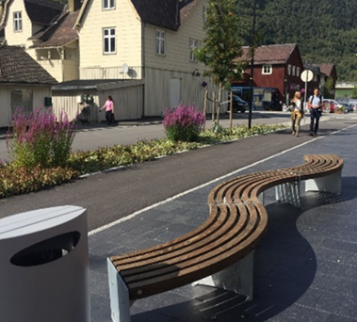
Samhandling om det grønne skiftet
Levende lokalsamfunn med bærekraftige byer, tettsteder og bygder – utviklingsmål Innlandsstrategien.
Erfaringer viser at små tiltak kan gi stor effekt.
Fylkesutvalget har vedtatt å videreføre samarbeidet innenfor by- og tettstedsutvikling og areal- og transportplanlegging, både for regionsentre og mindre byer og tettsteder (FU-sak 142/2021).
Viktig med lokalt initiativ og eierskap.

Slide 4
Kompetanse og tannhelse
Det arbeides med tallene etter søknadsfristen for videregående opplæring, som var den 1.mars.
Årlig prosess om tilbudsstruktur finnes her:
https://innlandetfylke.no/tjenester/skole-og-utdanning/opplaring-i-skole/vare-skoler/prosessen-med-tilbudsstruktur-i-videregaende-skole/

Slide 5
Strategi for fleksibel og desentralisert høyere utdanning i Innlandet
Fylkeskommunedirektøren har satt i gang et arbeid med å utarbeide en strategi for fleksibel og desentralisert høyere utdanning i Innlandet.
Oppdraget gitt av fylkestinget i forbindelse med behandling av saken Voksnes læring i Innlandet – harmonisering av tilbud og fremtidig organisering 17.juni i fjor.

Slide 6
Strategi for fleksibel og desentralisert høyere utdanning i Innlandet- forts
Gjelder studietilbud på fagskole-, høgskole-, og universitetsnivå.
Formålet er å øke tilgangen til fleksible og desentraliserte tilbud tilpasset de ulike behovene arbeidslivet og enkeltmennesker har.
Referansegruppe er Kompetanseforum Innlandet
Fylkeskommunen samarbeider med utdanningsinstitusjonene, høgskolesentrene og Karriere Innlandet
Strategien sendes på høring medio mai med høringsfrist medio august
Fylkestinget skal behandle saken i møtet 18.10 – 20.10

Slide 7
Nyheter fra samferdsel pr mars 2022
Det planlegges regionvise kommunemøter på saksbehandler-nivå i mai/juni. Målet er bedre samhandling og gjensidig informasjon. Invitasjon sendes ut til kommunene.
Oppfølging og gjennomføring av vedtatt handlingsprogram for fylkesveg 2022-25.
Samhandling om det grønne skiftet.
Operativ handlingsplan for kollektivtransport.
Notes:
Det arbeides med en operativ handlingsplan for kollektivtransport: om den skal på høring eller ikke behandles politisk 30.mars.

Slide 8

Utbedringsprogram for fylkesveger
700 millioner kroner av investeringsramma i handlingsprogrammet 2022-2025 (ca 175 mnok/år).
Formålet er å ta igjen forfall og utbedre eksisterende vegnett.
Årlig politisk behandling av aktuelle prosjekter i samferdselsutvalget og fylkestinget.
Grunnlaget er innspill fra kommunene + faglige innspill.
Kostnadseffektiv gjennomføring =>«Godt nok»-prinsippet. Dvs at vi fortrinnsvis utbedrer vegen i eksisterende trase uten å endre veglinja eller bredden på vegen.

Slide 9
Status Innlandstrafikk

Slide 10



Notes:
Vi kjører 20,9 millioner rutekilometer med buss i året
Skoleskyss utgjør ca. 13,5 millioner (lovpålagt) – ca. 24000 skysselever gjennom skoleåret
Ordinære ruter utgjør ca. 7,5 millioner – ca. 6,4 millioner ordinære reiser i 2019

Slide 11
Utvikling i antall ordinære reisende
Tapte billettinntekter i 2021 var på 56,6 MNOK
Notes:
Tapte billettinntekter i 2021 var på 56,6 MNOK

Slide 12
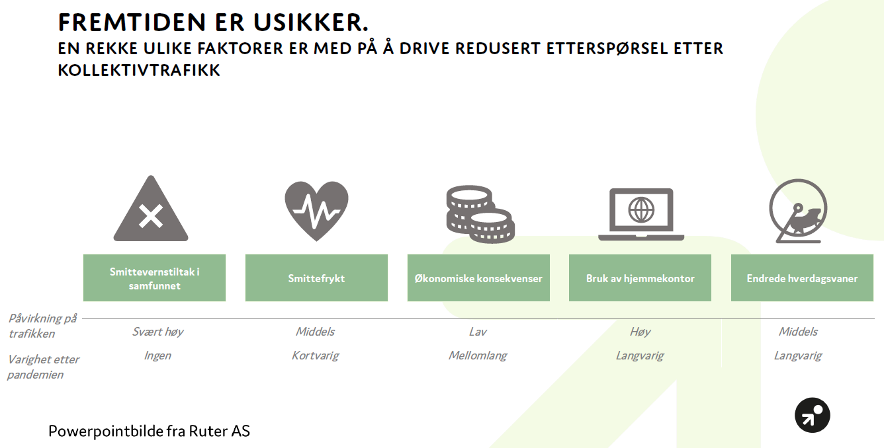
Notes:
På oppdrag fra KS, Kommunesektorens interesse- og arbeidsgiverorganisasjon, har Asplan Viak, ved avdeling Urbanet Analyse, utarbeidet et kunnskapsgrunnlag om langsiktige virkninger av den pågående koronapandemien, rapport 154/2021.
Koronapandemien har endret folks reisevaner både på kort og lang sikt, og det er i første rekke økt bruk av hjemmekontor og økt motstand mot trengsel som påvirker kollektivtransportens markedsgrunnlag.
Økt bruk av hjemmekontor forventes å gi mellom 3 og 7 prosent nedgang i antall kollektivreiser, mens trengselseffekten forventes å gi mellom 5 og 12 prosent nedgang. Det gir et intervall mellom 8 og 19 prosent. Det forventes høyere effekt i områder med mye trengsel og hvor en større andel av arbeidsstyrken har mulighet til å benytte seg av hjemmekontor. Større byområder vil kanskje bevege seg opp mot de høyere nivåene i intervallene, mens øvrige områder forventes å ligge på det lavere nivået. I snitt regner vi med en nedgang på 10-15 prosent etter pandemien.
For Innlandet fylkeskommune vil en nedgang på 10-15 prosent medføre reduserte billettinntekter i størrelsesorden 11-17 millioner kroner. En slik reduksjon i tillegg til redusert budsjettramme vil bety en ytterligere nedbygging av kollektivtilbudet i Innlandet.

Slide 13
Økonomisk handlingsrom post-pandemi
Færre reisende - tapte billettinntekter
  Anslagsvis 25-30 MNOK
Reduserte rammer til kollektivtransport
  Anslagsvis 17-20 MNOK fra 2022 - 2025
Økte kostnader til klima/miljøkrav i transportkontraktene
  Anslagsvis 12-15 MNOK
Økte kostnader til skoleskyss
  Anslagsvis 5-10 MNOK
Ikke økonomisk handlingsrom til å opprettholde og utvikle kollektivtransport
Notes:
Foreløpige signaler er at tapte billettinntekter dekkes ut juli 2022
Kostnadene i transportkontraktene øker mer enn deflator i statsbudsjettet, mye pga. klima/miljøkrav men også indekser knyttet til lønn
Politiske bestillinger og føringer om å opprettholde dagens rutetilbud
Innlandets demografi og for så vidt kollektivtilbud tilsier at bilen er foretrukket transportmiddel utenfor «Mjøsbyen»
Anslagsvis økning i kostnader inkl. tapte billettinntekter på 59 – 75 MNOK
Vi er nærmere AV-vikling enn UT-vikling av kollektivtransporten slik det ligger an nå

Slide 14
Post-pandemi forts.
Mobilitetsstrategi for Innlandet 2021-2030
  Vedtatt i Fylkestinget høsten 2021
  Oppfølgingsplan vedtas i disse dager
Operativ handlingsplan for fylkeskommunens kollektivtransport
  Legges frem for Fylkestinget i juni 2022
Utredning av kollektivtransport i egenregi
  Legges frem for Fylkestinget i oktober 2022
Ny billetterings- og sanntidsløsning for å møte morgendagens reisevaner må på plass

